Slide 1



Educação a distância no SENAI:
Cursos e serviços sob medida

Slide 2
1) Opções de formação e serviços
2) Educação a distância
3) Painel de oferta de cursos EAD
4) Parcerias EAD
5) Painel de serviços sob medida EAD

Slide 3
SENAI – Grandes Números
28 Áreas de Atuação
781 Unidades Operacionais
458 Unidades Fixas
323 Unidades Móveis
320 Kits Didáticos de Educação Profissional, que funcionam como oficinas móveis em 25 diferentes ocupações.
Rede com 200 laboratórios
1.309 Cursos de Aprendizagem Industrial
923Cursos Técnicos de Nível Médio
70 Cursos Superiores de Graduação
90 Cursos Superiores de Pós-Graduação
De 1942 até 2009 foram capacitadas 50.281.487 pessoas

Slide 4

Flexibilidade para atendimento a demandas diversas
arco de clientes
Da Iniciação profissional
Qualificação
Técnico
Aperfeiçoamento
Tecnólogo (20%)
à Pós-graduação
Na modalidade a distância

Slide 5
285 cursos a distância em oferta

Slide 6
Educação a distância no SENAI
Total de matrículas
2005 = 9.500 matrículas
2006 = 13.070 matrículas
2007 = 54.239 matrículas
2008 = 62.504 matrículas
2009 = 279.871 matrículas
2010 (jan a jun) = 148.951 matrículas
315%
348%
Referência Nacional do Prêmio E-learning Brasil 2008-2009
Referência Nacional do Prêmio E-learning Brasil 2009-2010
Vencedor do Prêmio E-learning Brasil 2010-2011

Slide 7

Programa Competências Transversais
1ª ação nacional de oferta de cursos a distância gratuitos
Iniciação ao mundo do trabalho para jovens
Atualização para profissionais já inseridos no mercado de trabalho
Com secretarias estaduais e municipais de educação, do trabalho e de C&T - oferta a alunos da educação básica
Com empresas – composição de parcerias para oferta a comunidades e trabalhadores
Integração aos desenhos curriculares da educação profissional – formação blended learning

Slide 8

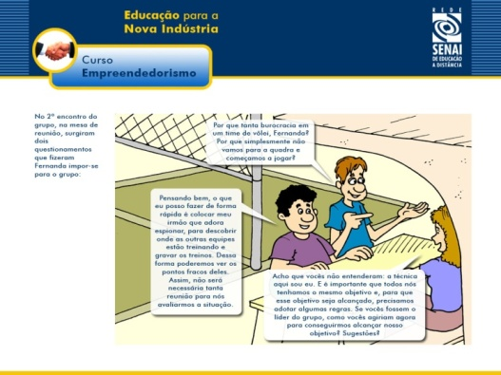

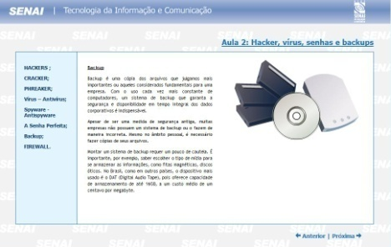


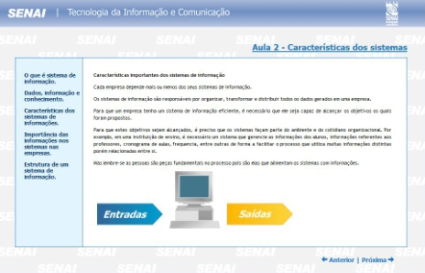


Opção pelo e-learning:
Desafios para resolução de situações-problema
novo

Slide 9
Opção pelo E-learning
Carga horária: 14 horas
AVA por 20 dias; 1 curso a cada vez; à escolha do aluno
50 minutos de estudo por dia
Certificado: 70%
Recursos didáticos totalmente on-line
Textos, ilustrações e animações
Atividades interativas de autoavaliação
Avaliação final com resposta automática

Slide 10







Opção pelo material impresso:
novo
  Empreendedorismo (Revista Variedades)
  Segurança do Trabalho (Role Playing Game)
  Meio Ambiente (Mangá)
  Tecnologia da Informação e Comunicação (TIC) (Sites de Comunidades de Relacionamentos)
  Legislação Trabalhista (Role Playing Game)
  Propriedade Intelectual (Mapa do Tesouro)
novo

Slide 11
Opção pelo material impresso
Carga horária: 14 horas
Prazo: até 30 dias
Avaliação impressa preenchida pelo aluno e entregue no SENAI
Aluno recebe pequeno livro, especialmente elaborado para o curso, com conteúdo atualizado e linguagem lúdica e interativa
Não necessita utilizar a Internet para nenhuma etapa do processo de ensino e aprendizagem

Slide 12


Novidades no 2º semestre 2010
Curso a distância de Propriedade Intelectual
Versões on-line e com material impresso
Convênio com INPI – Instituto Nacional de Propriedade Industrial
Interação por meio das mensagens de texto (SMS) enviadas para os celulares dos alunos.

Slide 13
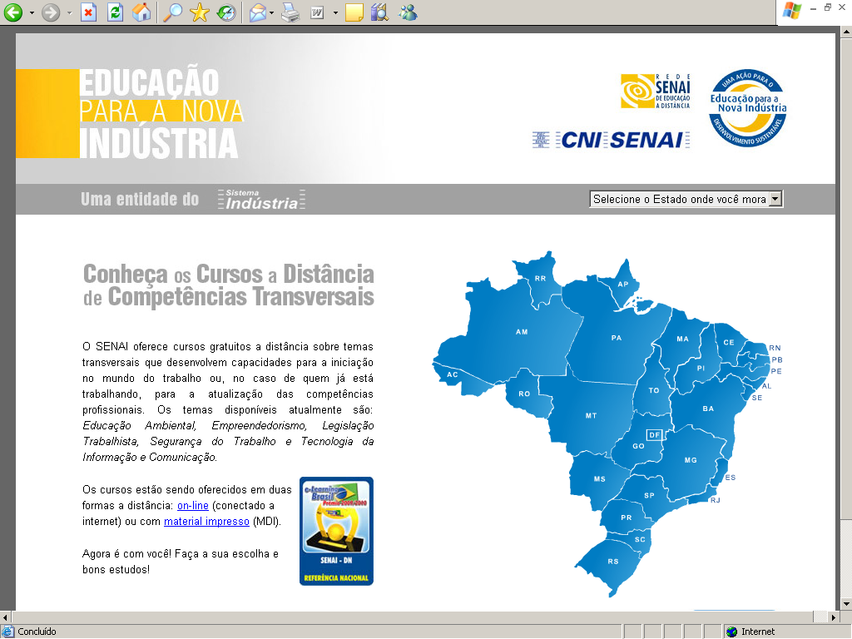


Website para acesso aos cursos
www.senai.br/ead

Slide 14
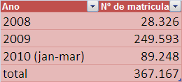
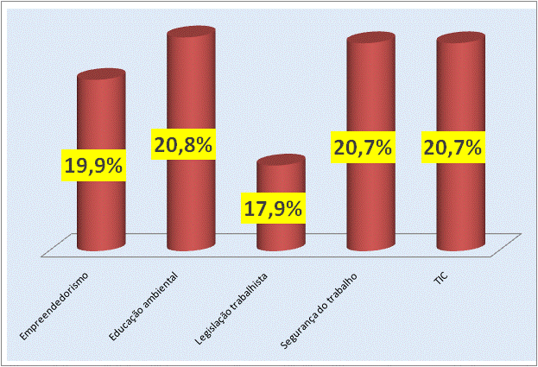
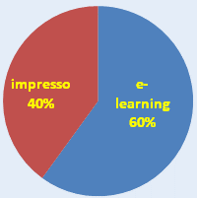
Resultados – Matrículas realizadas
Programa Competências Transversais
Por ano
Por curso
Por versão

Slide 15
Serviços sob medida em EAD para empresas
Identificação de perfil profissional
Mapeamento das competências
Desenvolvimento de itinerários formativos
Desenvolvimento de curso a distância (design educacional, conteúdos e produção de mídias)
Produção de objetos educacionais, jogos, simulações, animações, material didático impresso, vídeos, realidade aumentada
Desenvolvimento de aplicativos digitais, de portais educacionais, softwares educacionais, software de gestão educacional

Slide 16
Assessoria para implantação de cursos a distância (para universidades corporativas)
Capacitação de tutores e monitores das empresa para atuarem nos cursos a distância
Prestação de tutoria e monitoria (certificação SENAI)
Capacitação de interlocutores (representantes das empresas) para atuarem presencialmente nas empresas durante a execução de cursos a distância
Hospedagem de cursos a distância, preparação de servidor para hospedagem e customização de AVA
Assessoria para implantação e gestão de funcionamento de telessalas/telecentros
Processo seletivo de candidatos para ingresso em cursos a distância
Relacionamento com cliente (nacional) e equipes especializadas para execução dos serviços (local)

Slide 17
Opções para a educação profissional ao lado da empresa ao lado do trabalhador
www.senai.br/ead
uniep@dn.senai.br
paulamartini@dn.senai.br
Notes:
17

